Slide 1
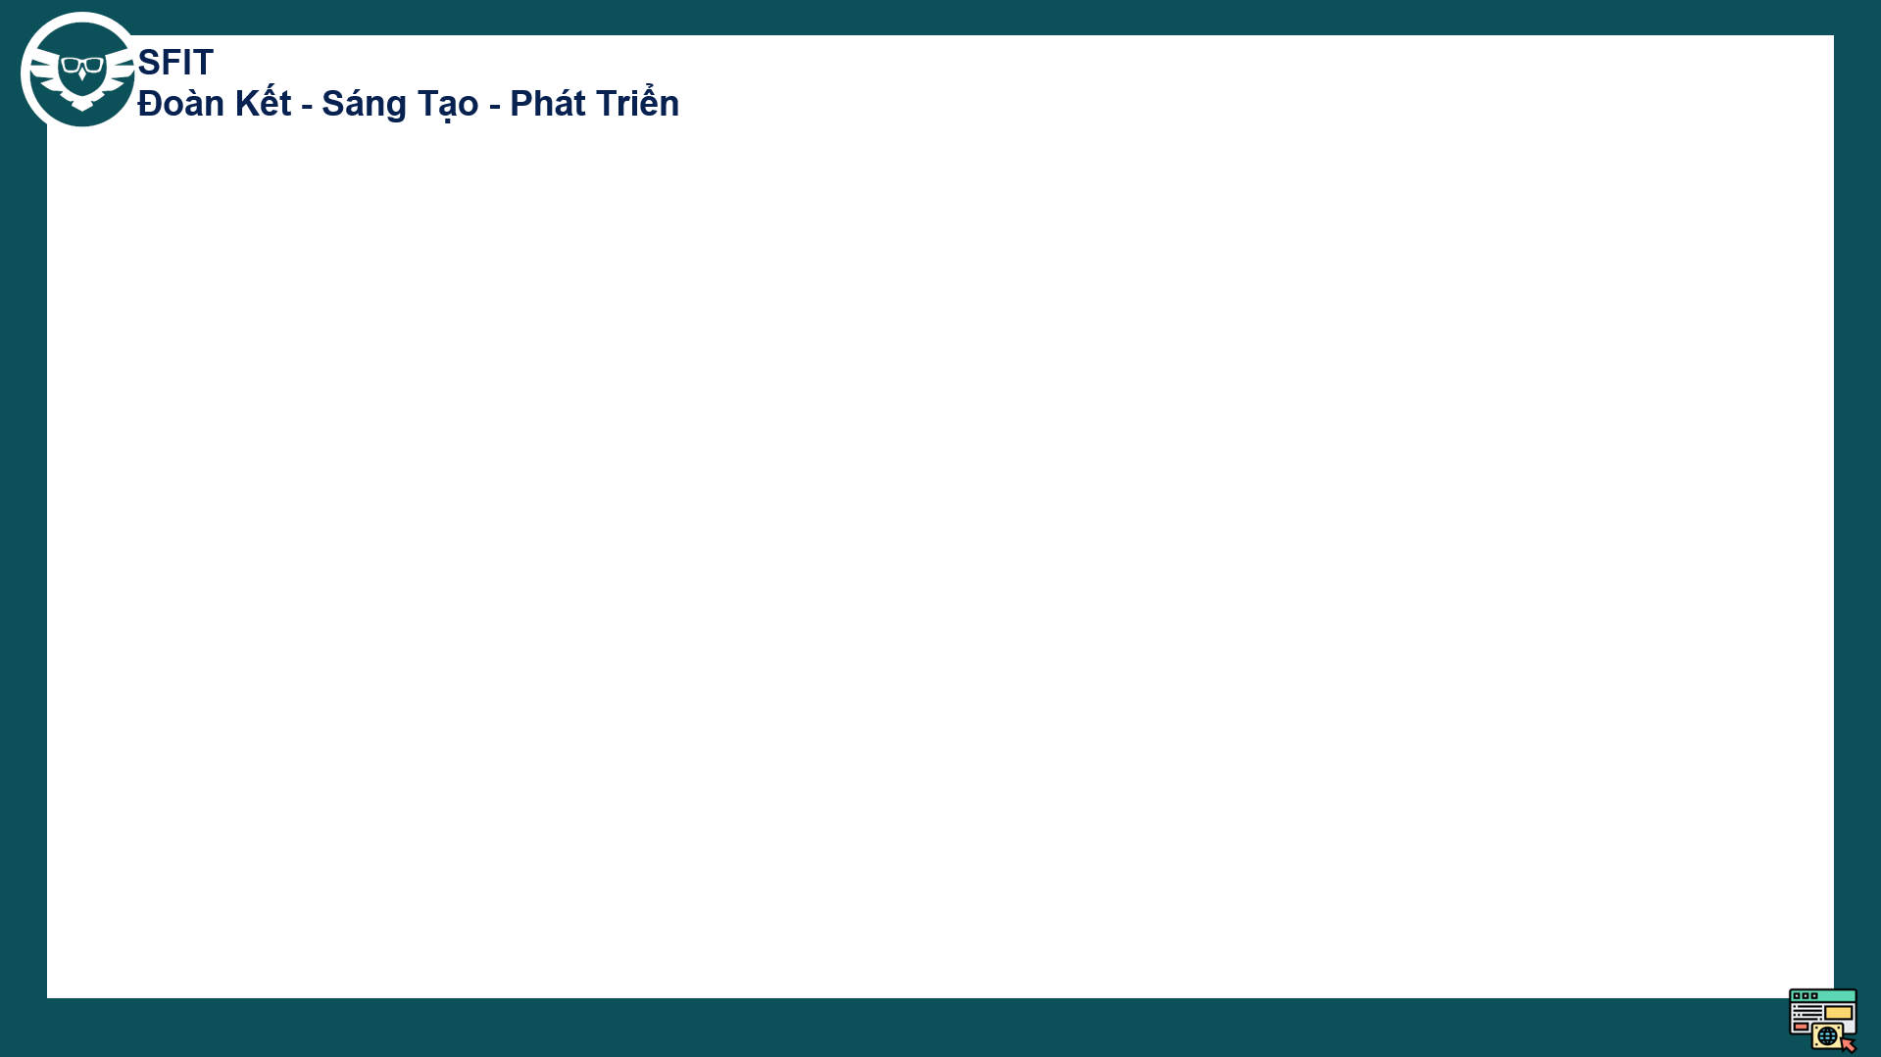
BUỔI 1.
TỔNG QUAN VỀ WEB
BAN WEB - SFIT

Slide 2



Cấu trúc một Website
Mục mình sẽ học
Frontend
Backend
Database
Xử lý giao diện
Phần này ở máy chủ, server thực hiện xử lý, tính toán
Lưu trữ dữ liệu

Slide 3
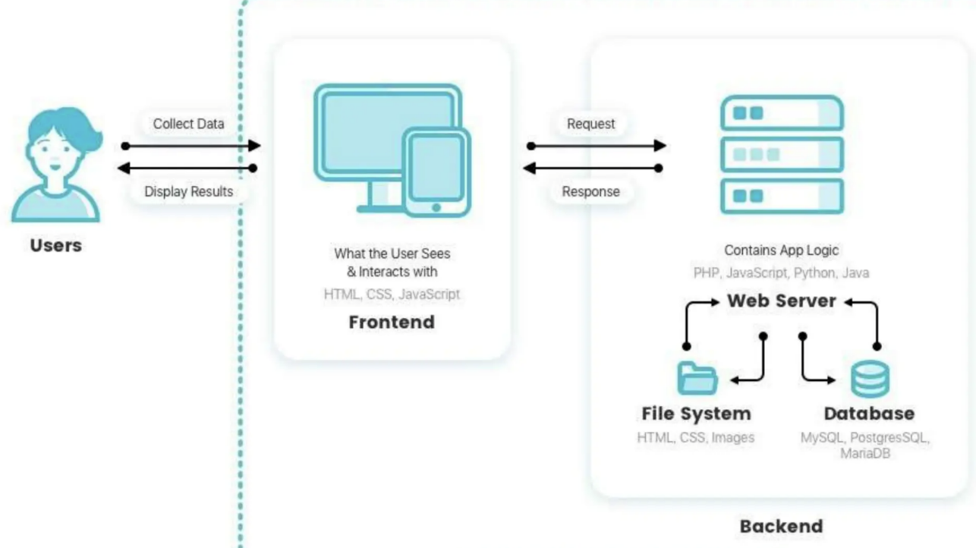

Slide 4
Tổng quan về chương trình học
HTML cơ bản
CSS, Bootstrap và responsive
Javascript, Events, API, xử lý Form
Phân tích, thực hành với các bài lab
Bổ trợ làm bài tập lớn môn

Slide 5
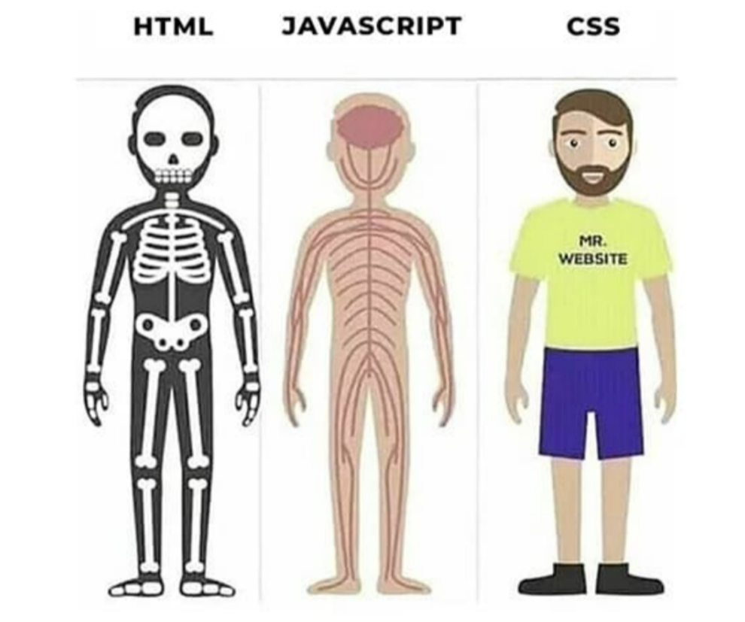
HTML, Javascript, CSS là gì?

Slide 6
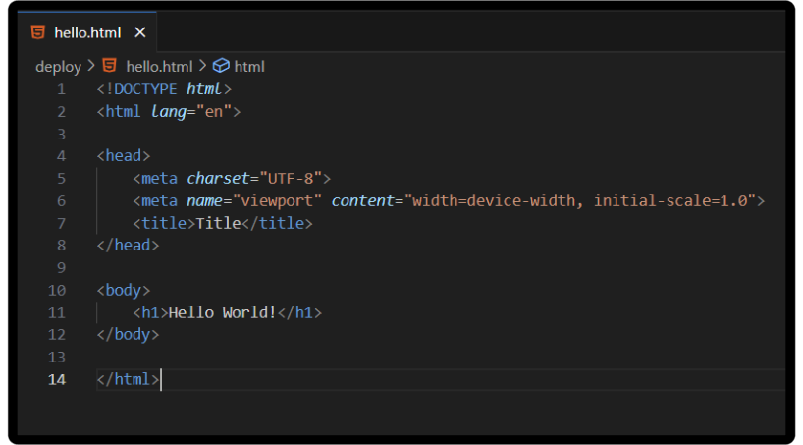
Cấu trúc HTML

Slide 7
Thẻ trong HTML
<tag-name> Content </tag-name>
Thẻ mở (opening tag): Bắt đầu với dấu <, theo sau là tên thẻ, và kết thúc bằng dấu >. Ví dụ: <h1>.
Thẻ đóng (closing tag): Bắt đầu với dấu </, theo sau là tên thẻ, và kết thúc bằng dấu >. Ví dụ: </h1>.
Nội dung: Phần nội dung nằm giữa hai thẻ.
Ngoài ra còn có thẻ tự đóng
<tag-name />

Slide 8
Một số thẻ trong HTML
<h1> đến <h6>: Định nghĩa các tiêu đề, với <h1> là lớn nhất và <h6> là nhỏ nhất
<p>: định nghĩa một đoạn văn bản
<b>: làm đậm văn bản
<i>: làm nghiêng văn bản
<u>: có gạch chân bên dưới văn bản
<strong>: Làm nổi bật văn bản (thường là in đậm)
<a>: Định nghĩa liên kết đến một trang web khác hoặc phần khác của trang.
<img/>: Chèn hình ảnh vào trang. Thẻ này tự kết thúc.
<ul>: Định nghĩa một danh sách không có thứ tự (danh sách gạch đầu dòng)
<ol>: Định nghĩa một danh sách có thứ tự (danh sách đánh số)
<li>: định nghĩa từng phần tử của danh sách
<table>: Định nghĩa một bảng.
Còn nhiều nữa,...

Slide 9
Một chút CSS
color: Màu văn bản
background-color: Màu nền
font-size: Kích thước chữ
font-family: Phông chữ
margin: Khoảng cách ngoài
padding: Khoảng cách trong
border: Đường viền
text-align: Căn chỉnh văn bản
display: Cách hiển thị phần tử
width: Chiều rộng
height: Chiều cao

Slide 10
Thực Hành

